Slide 1

Задача 15
Ферми-жидкость…

Slide 2


Slide 3
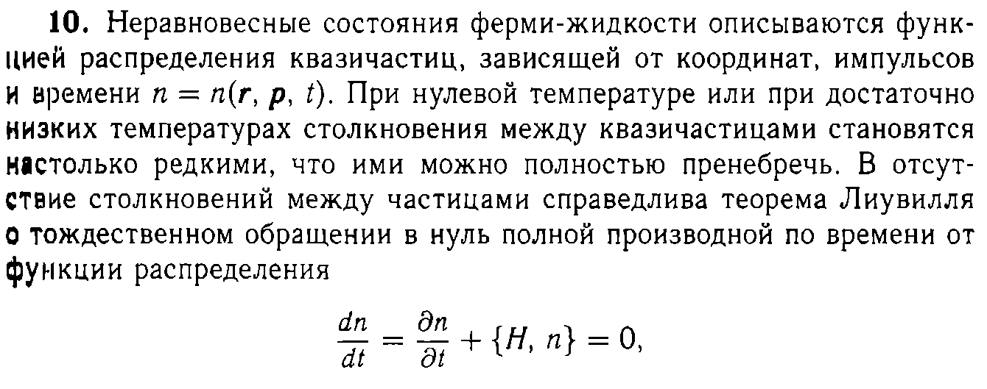
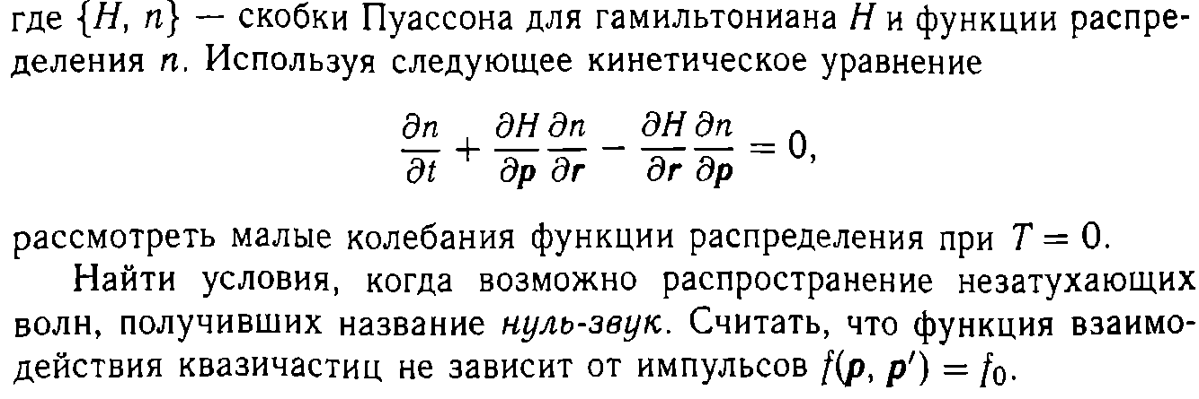

Slide 4
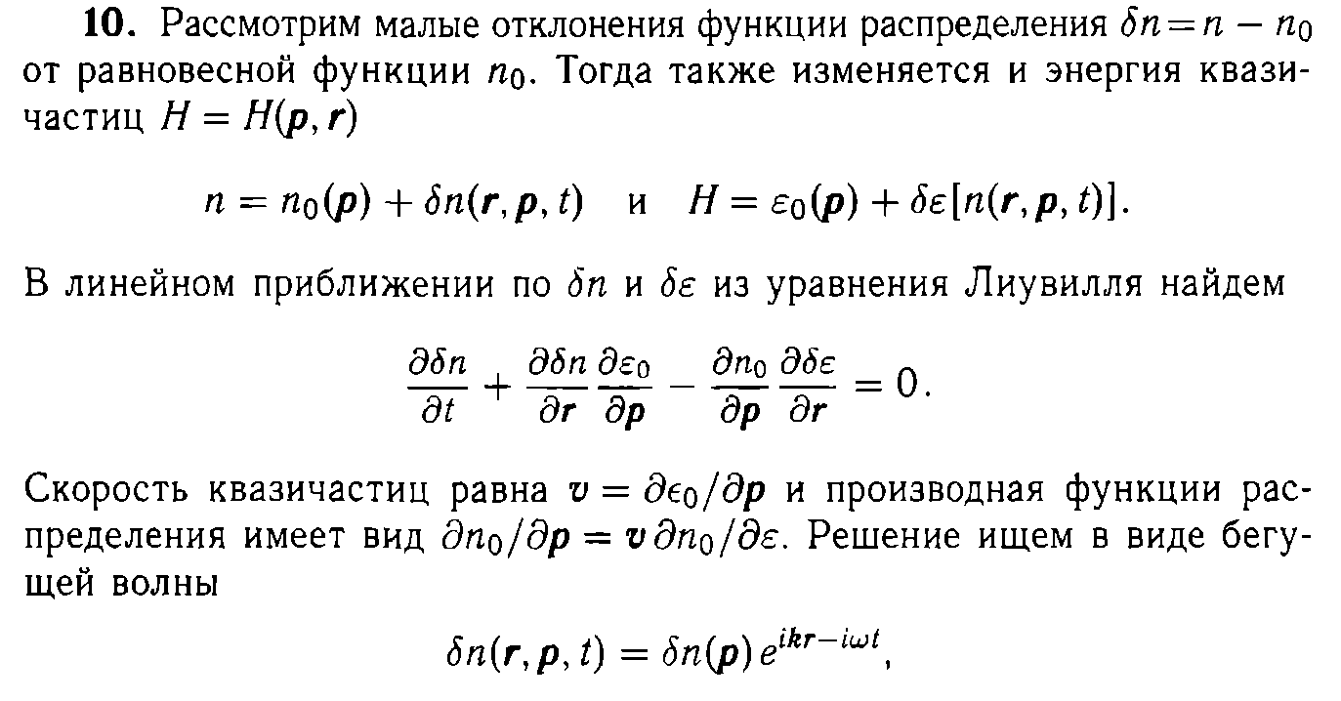

Slide 5
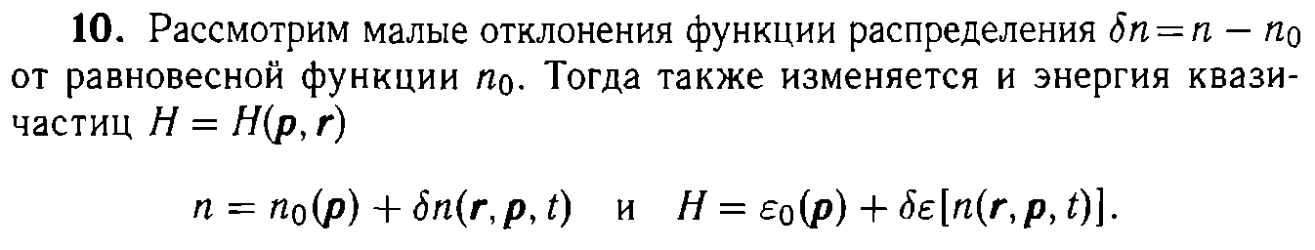
В Ферми-жидкости, спектр энергии элементарных возбуждений зависит от функции распределения!

Slide 6
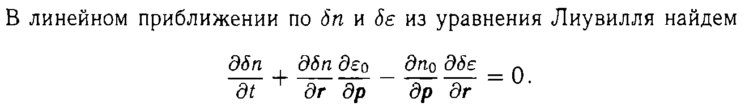
В Ферми-жидкости, спектр энергии элементарных возбуждений зависит от функции распределения!
Сила, связана с зависимостью спектра от функции распределения!

Slide 7
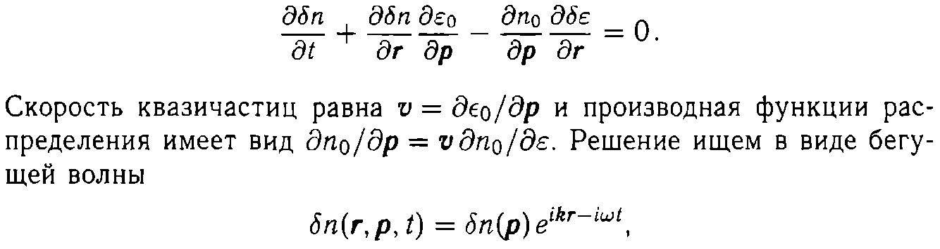
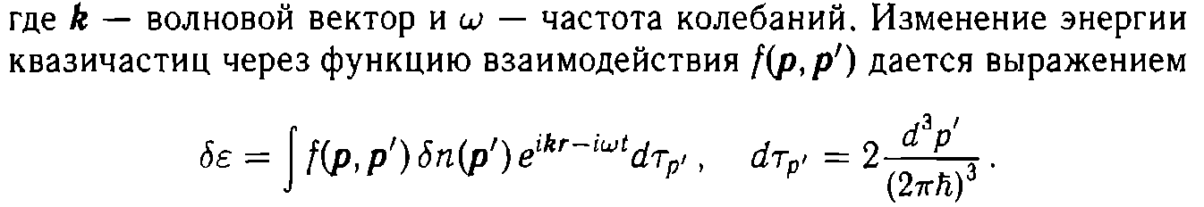
Это самый общий вид линейного члена разложения энергии квазичастицы по приращению функции распределения.

Slide 8
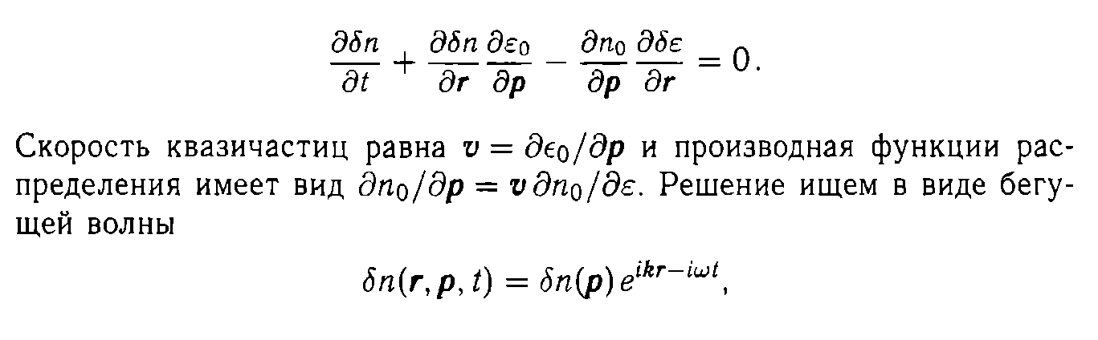
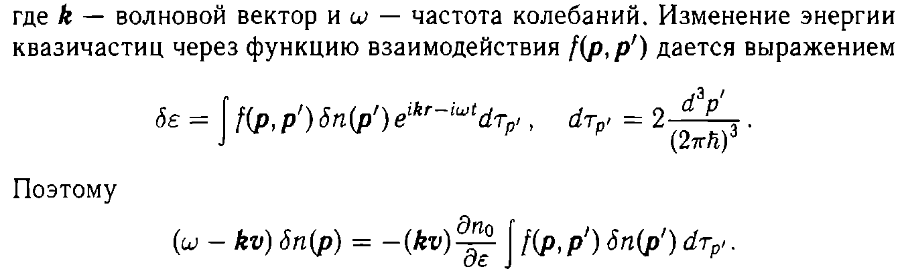

Slide 9
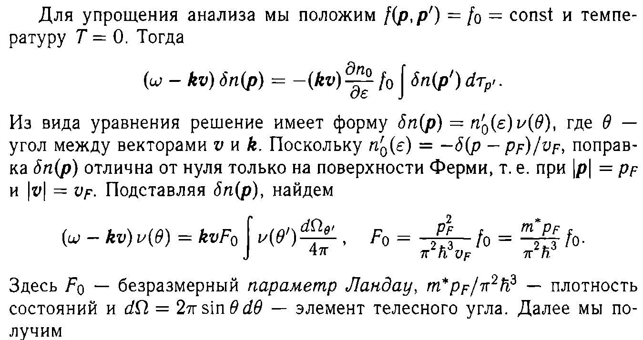

Slide 10
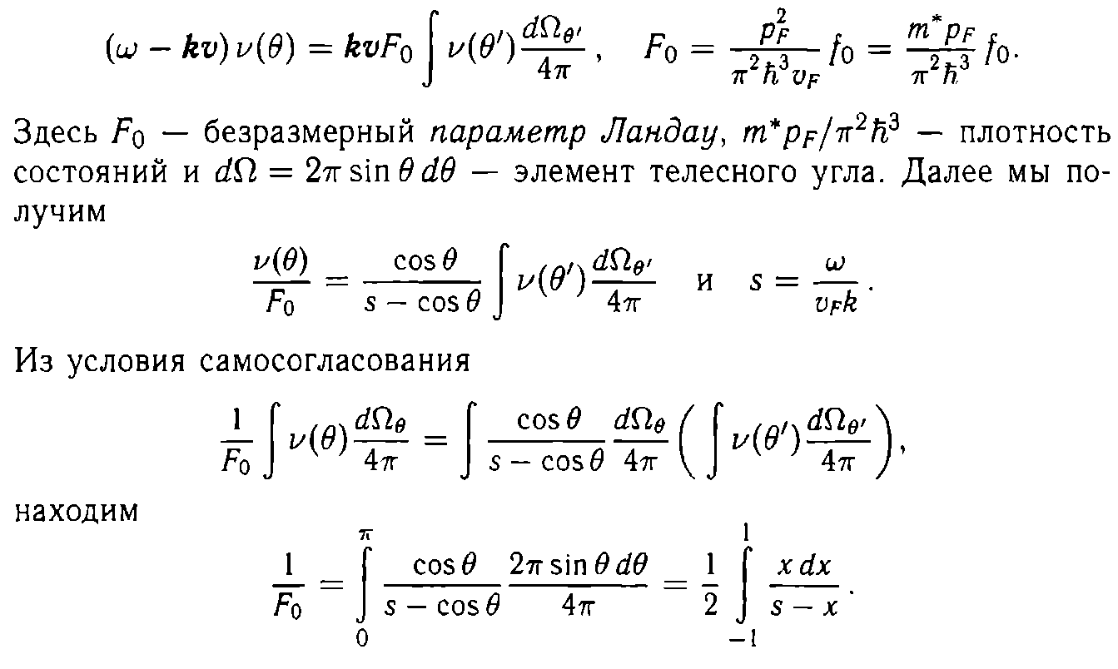

Slide 11
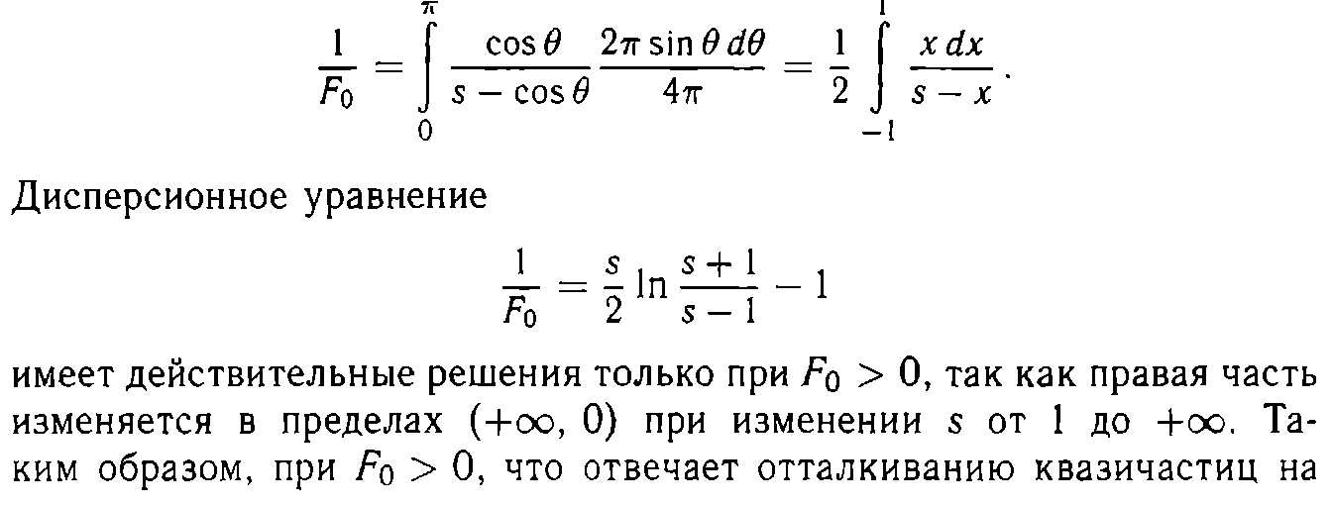
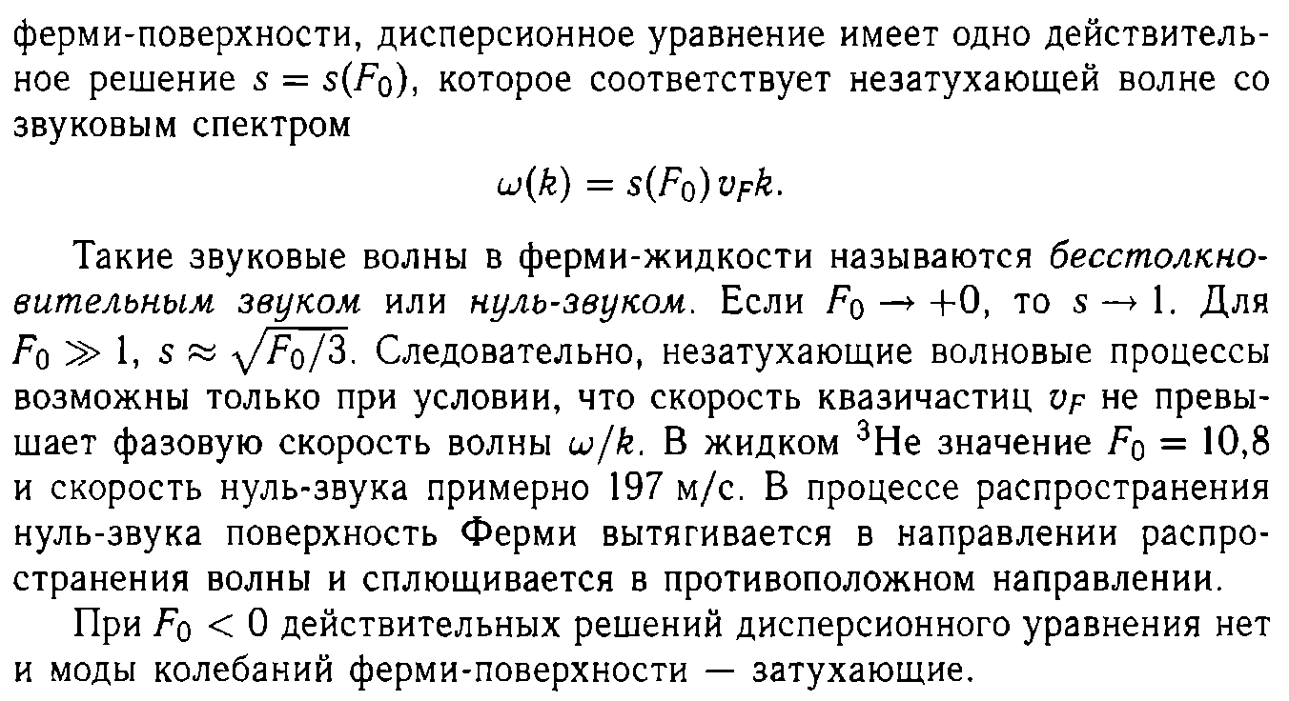

Slide 12
Спасибо за внимание!

